Slide 1
DANS 2019 Group Project: Investigating the neural basis in decision-making under risk Tom, S.M., Fox, C.R., Trepel, C., Poldrack, R.A. (2007). Science
Team 3
김택완, 박성오, 양재영, 진승우

Slide 2
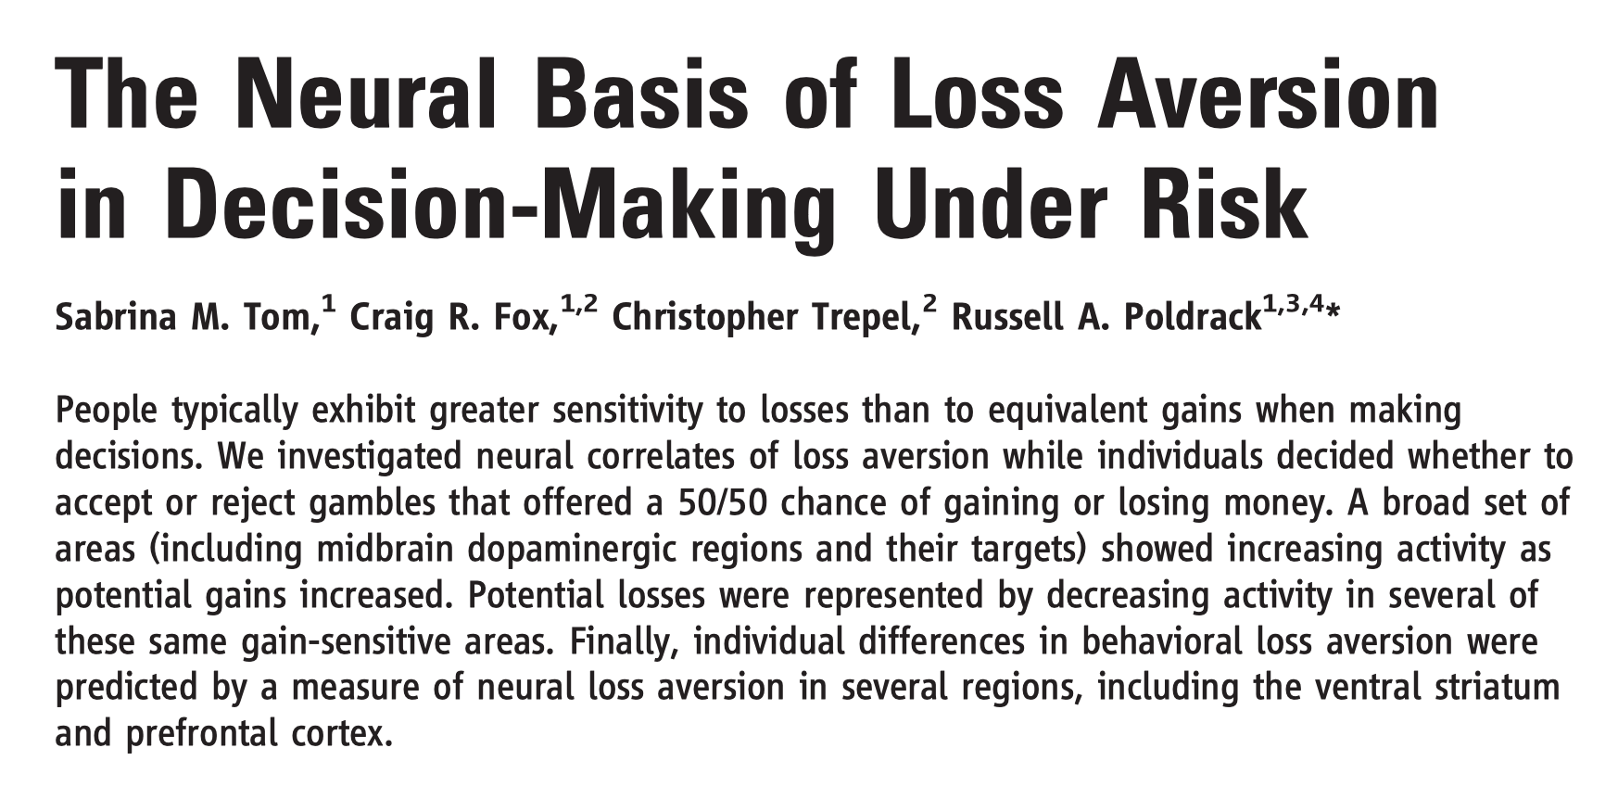
Tom et al. (2007) Science

Slide 3
Task description
+ 30
- 15
+
Response Interval
(3 secs)
Inter-Stimulus Interval
(mean: 2.6 sec)
Strongly accept
Weakly
accept
Weakly
reject
Strongly reject
Notes:
Task description
본 실험의 한 시행은 3초 동안 다음의 원형의 자극을 보는 것으로 시작합니다. 원 안에는 50 대 50의 확률로 얻을 수 있는 보상과 손실의 크기가 나타나 있는데요. 제시되는 3초 동안 Strongly accept, weakly accept, weakly reject, strongly reject의 4개의 선택지 중 하나를 골라 응답하게 됩니다.
그 후 평균 2.6초 가량의 ISI(Inter-stimulus interval)을 본 뒤 다음 시행을 반복하는 형태로 진행됩니다. 이러한 시행을 85 ~ 86번 시행하여 하나의 런 (혹은 블록)을 수행하며, 이러한 런을 3회 수행하는 것으로 과제가 끝나게 됩니다.

Slide 4
Task description
N = 16 (9 females, 7 males; right-handed; English-speakers; mean 22 ± 2.9 years)
3 runs (85 ~ 86 trials each)
Amount of rewards
Possible gain: $10 ~ $40 (in $2 increments)
Possible loss: $5 ~ $20 (in $1 increments) ➔ 16 x 16 = 256 possible combinations

Slide 5
Behavioral results
Question 1, 3

Slide 6
Behavioral results (Q1)

Slide 7
Behavioral results (Q1)

Slide 8






Two measures of loss aversion
Behavioral loss aversion (Tom et al., 2007)
Prospect model (Sokol-Hessner et al., 2009)
Risk preference parameter
Loss aversion parameter
Inverse temperature (slope of logistic function)
Notes:
Behavioral loss aversion (Tom et al., 2007)
- Behavioral loss aversion의 정의 : logistic model에서의 loss의 coefficient / gain의 coefficient 의 절대값으로 정의된다.
- 논문에서 구한 값의 범위([0.990, 6.753])와 일치하는 것을 확인하였다.
Prospect model (Sokol-Hessner et al., 2009, PNAS)
- Prospect Theory에 근거한 모형을 사용하여 정의된 lambda의 값으로 정의

Slide 9
Comparison of two loss aversions (Q3)
Notes:
해석
왼쪽 그래프 => 계수 값이 다름. 이유 : Tom et al.은 linear model, hBayesDM은 nonlinear model에 근거한 parameter이므로 다를 수 있다.
왼쪽 그래프의 Tom 그래프 => 아주 이례적인 loss aversion 값을 볼 수 있음. 사람의 성향이 아주 크게 차이나는 것은 어색하므로 hierarchical, non linear model을 사용하는게 더 좋을 수 있음
오른쪽 그래프 => loss aversion의 경향은 비슷하게 증가하는 것을 볼 수 있음.

Slide 10
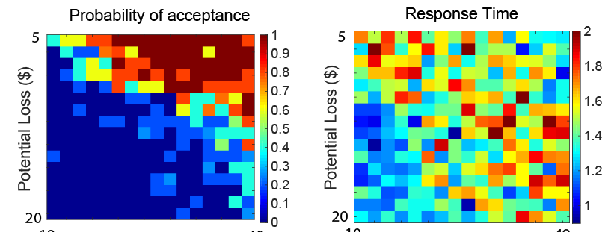
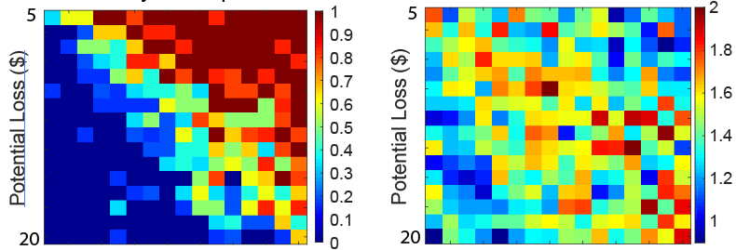
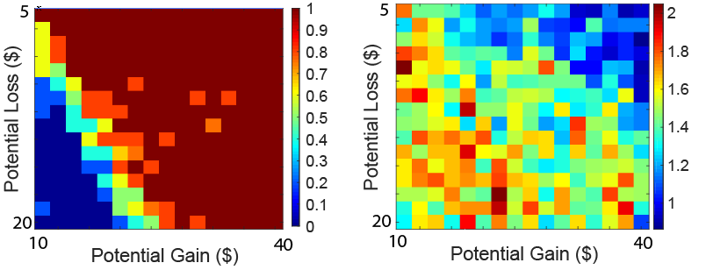
Behavioral loss aversion (Tom et al., 2007)
High λ (N = 5)
Relatively more loss-averse
Middle λ (N = 6)
Low λ (N = 5)
Relatively more gain-seeking

Slide 11
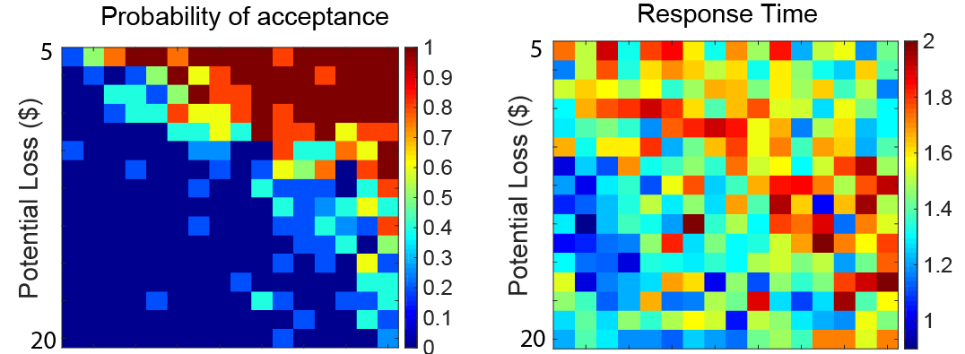
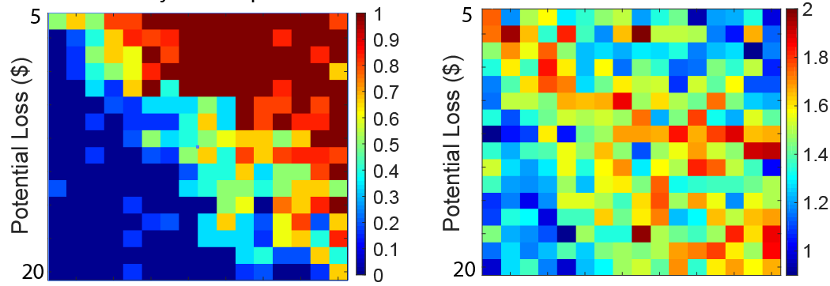
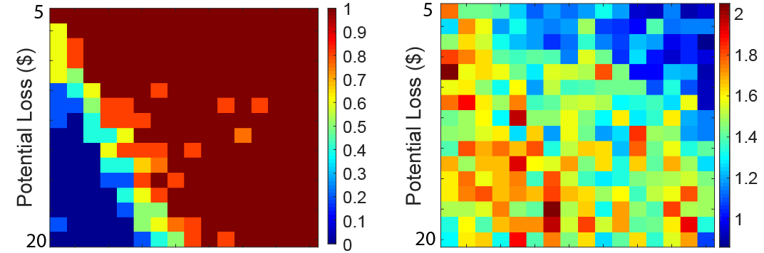
Loss aversion parameter (Prospect model)
High λ (N = 5)
Relatively more loss-averse
Middle λ (N = 6)
Low λ (N = 5)
Relatively more gain-seeking

Slide 12
fMRI results
Question 2, 4, 5, 6, 7

Slide 13
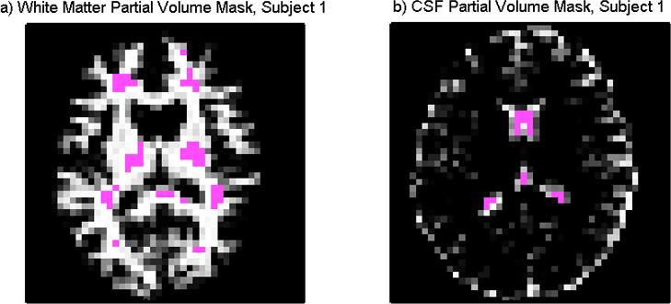
Nuisance regression using CompCor
A component-based noise correction method (Behzadi et al., 2007, Neuroimage)
tCompCor: components of physiological noise signal using the temporal standard deviation
aCompCor: components of signal consisting of either WM and CSF using anatomical mask
Behzadi et al., 2007, Neuroimage

Slide 14
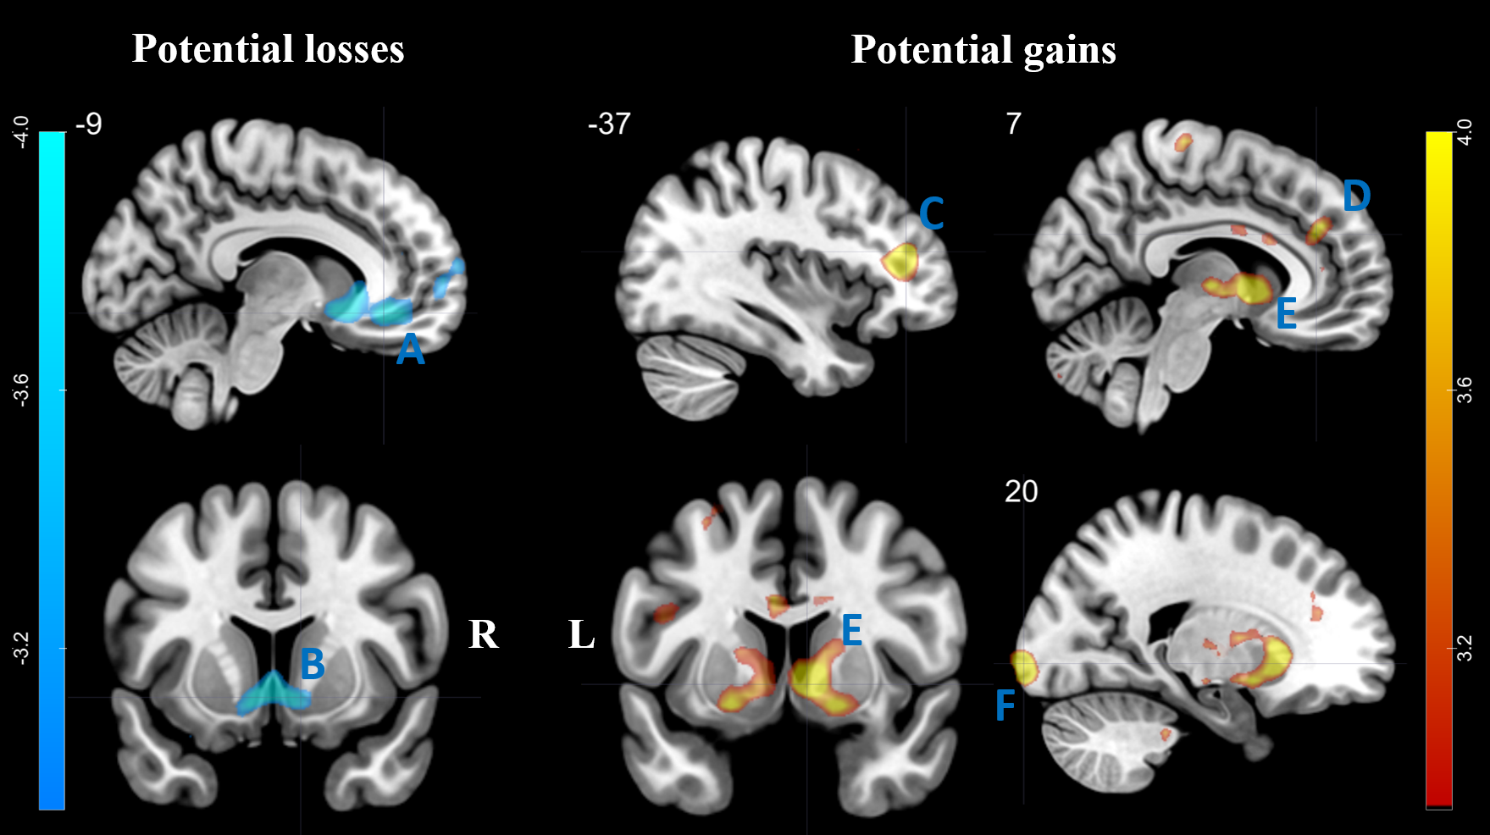
Related regions for gain & loss (Q2)
A) left ventrolateral prefrontal cortex (PFC); B) bilateral ventral striatum; C) left dorsolateral PFC;
D) anterior cingulate cortex; F) right occipital pole

Slide 15
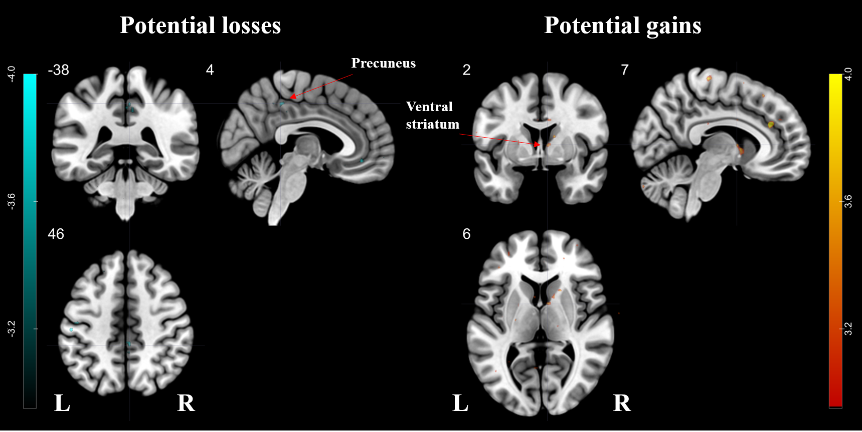
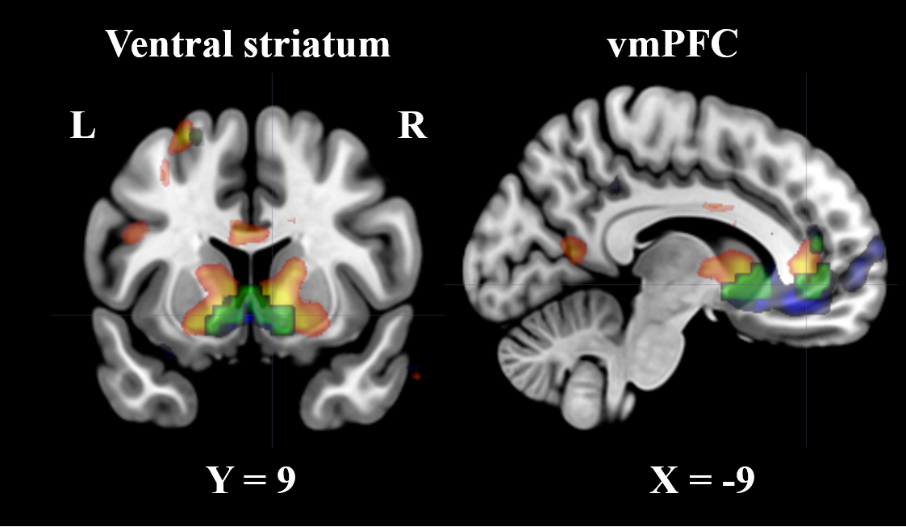
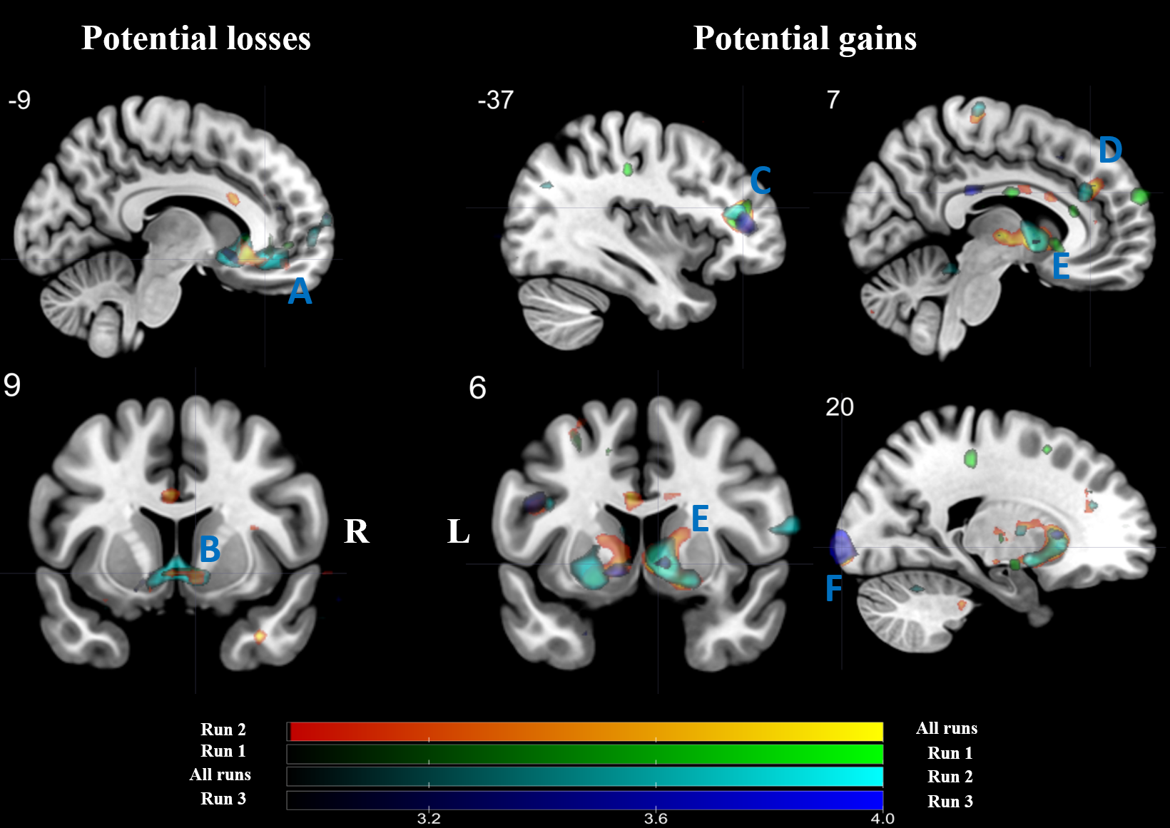
Common regions of gain & loss (Q4)
Gain
Loss
Conjunction

Slide 16
Using each run separately (Q5)

Slide 17
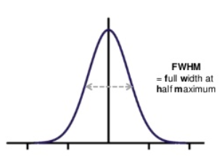
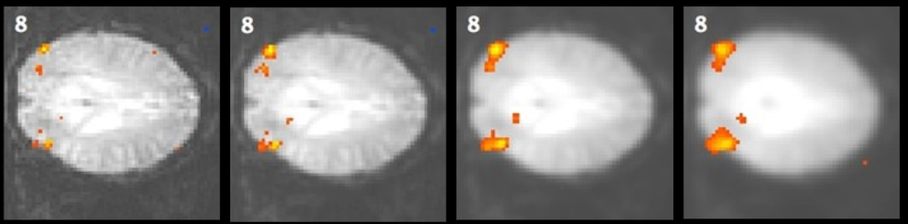
Lower SNR without smoothing (Q6)
S = 0
S = 4
S = 7
S = 10

Slide 18
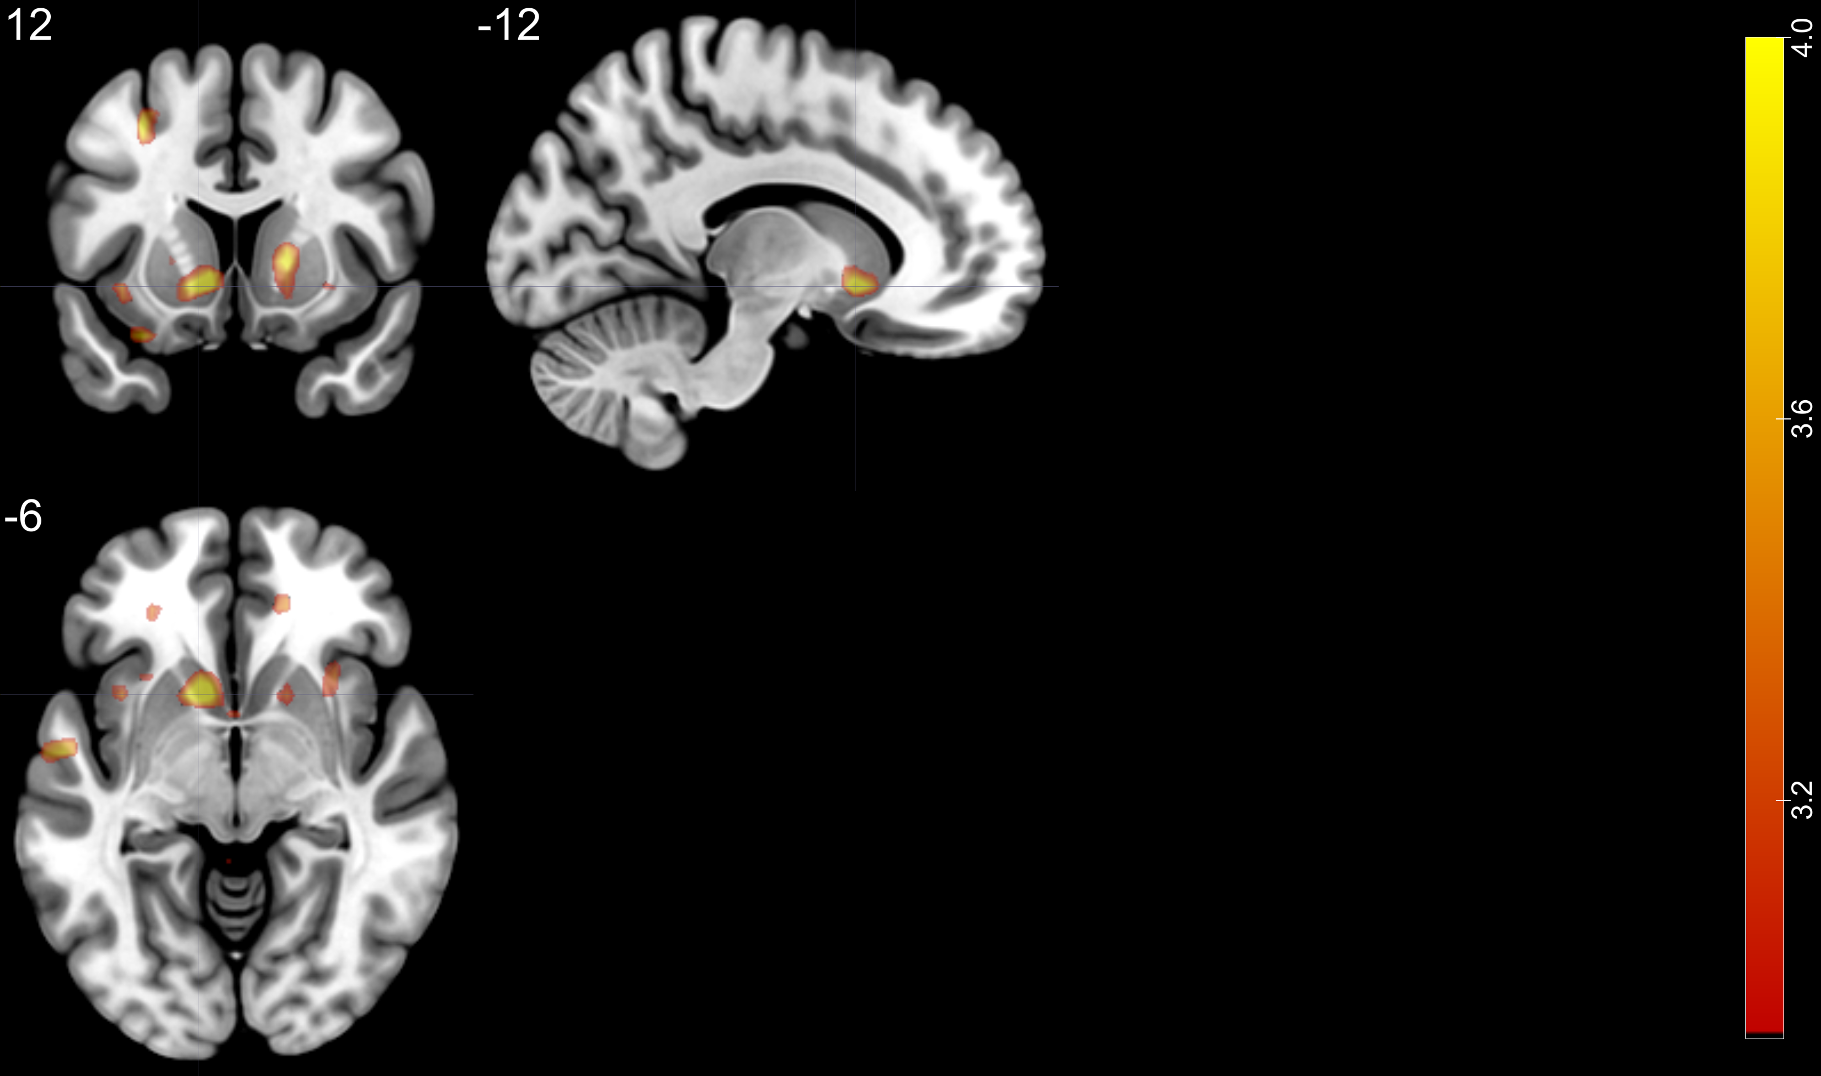
Value of gamble (Q7)
Left ventral striatum

Slide 19
Q & A

Slide 20
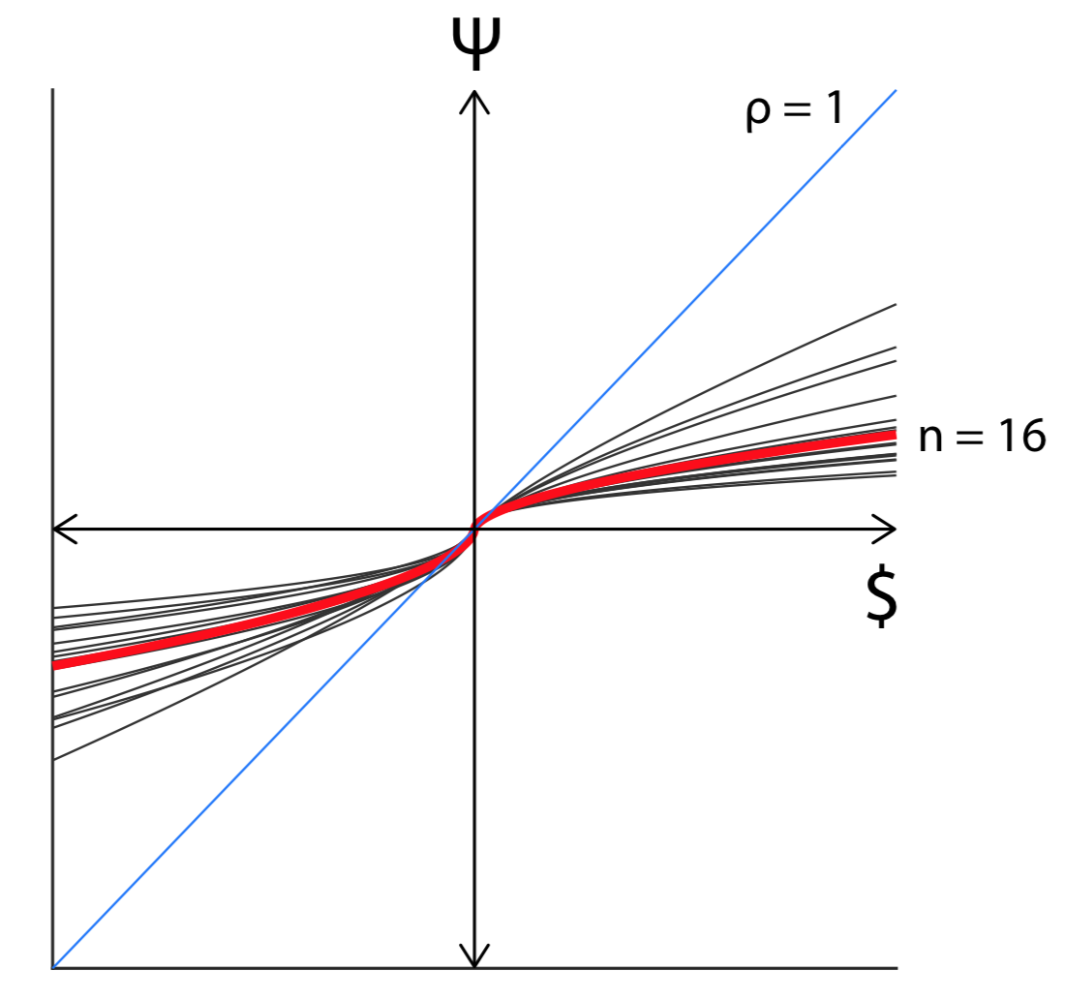
Estimated utility function for individuals
Notes:
개인마다 계산된 (rho, lambda) 추정량으로 계산한 utility function
앞의 boxplot에서 본 lambda (loss of aversion)를 시각화하여 볼 수 있다.
빨간선 = 전체 16 samples의 추세선

Slide 21
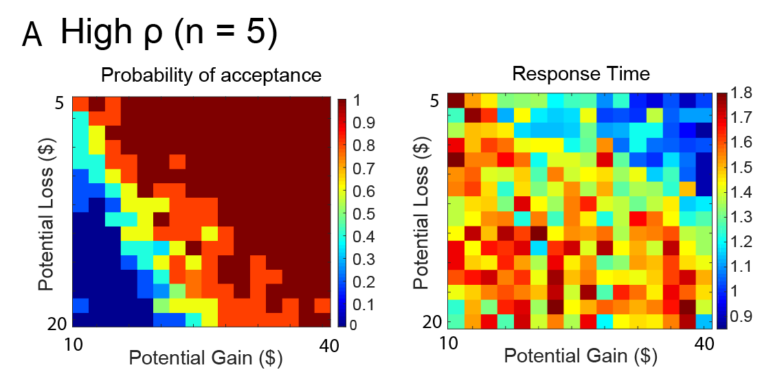
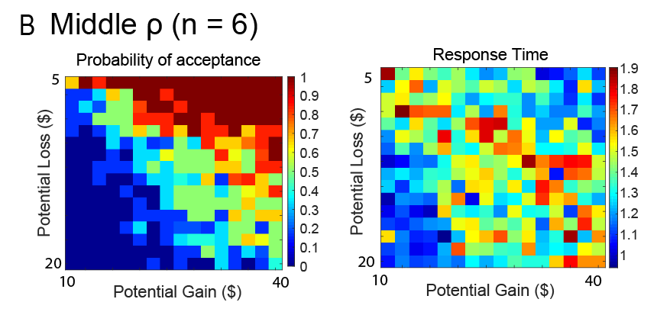
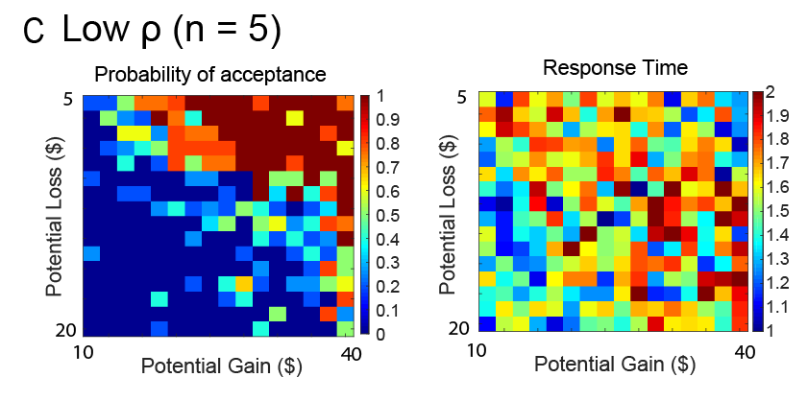
Risk attitude parameter (Prospect model)
High ρ (N = 5)
Relatively more risk-taking
Middle ρ (N = 6)
Low ρ (N = 5)
Relatively more risk-averse
Notes:
hBasesDM modeling 결과, rho와 lambda의 individual difference가 보였습니다. 이 논문에서는 행동데이터에 대한 자세한 분석이 없지만, 실제 neural data를 해석함에 있어서 행동 데이터의 homogeneity를 확인하는 것은 중요하다고 생각되었습니다. 행동패턴이 다른 두 그룹을 하나로 묶어서 결과를 해석한다면 유의미한 결과도 놓칠 수 있기 때문입니다. 행동 데이터(probability of acceptance, RT)가 rho의 variability에 얼만큼 영향을 받는지 확인하기 위해, rho 값에 따라 3개의 group으로 나누어서 결과를 보았습니다. Middle 그룹의 결과는 전체 데이터에서 나온 결과와 유사한 패턴을 보입니다. Rho가 높은 그룹은 대부분의 trial에서 ‘accept’를 선택하는 경향이 있는 반면, rho가 낮은 그룹은 대부분의 trial에서 ‘reject’를 선택하는 경향이 있습니다. 그룹간이 차이가 존재하지만, 세 그룹 모두 Gain이 높고 loss가 적을 때 ‘accept’할 확률이 높은 경향은 동일합니다.

